Slide 1
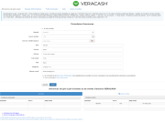
CROISSANCE INVESTISSEMENT
CROISSANCE INVESTISSEMENT
croissanceinvestissement.com
SUPPLEMENT CROISSANCE INVESTISSEMENT
en partenariat avec CiiB
Liquidité, renforcement des fonds propres, valorisation, ingénierie juridique & financière…
3 questions à Didier SALWA
Directeur Général de CIIB
« La croissance associée à la pérennité de l’entreprise est le gage d’un investissement durable et responsable. »
Editée par CROISSANCE INVESTISSEMENT
ISSN -Dépôt légal à parution - Lettre gratuite
Rédacteur en Chef: - Emmanuel GARIN Téléphone : 07.58.86.64.90 - Email : croissanceinvestissement@gmail.com

Slide 2
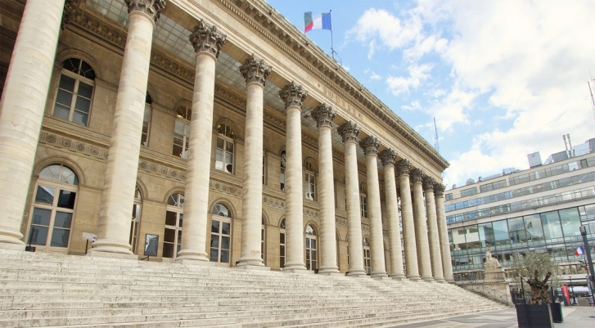
INVESTIR AU CAPITAL DES ENTREPRISES NON COTÉES
Les sociétés non cotées
Les fonds d’investissement, les Business Angels prennent des participations importantes dans les entreprises, ce qui leur permet de maitriser facilement le management de l’entreprise, d’influencer les décisions au sein de l’entreprise et de pouvoir piloter leur sortie du capital dans de relatives bonnes conditions en trouvant les contreparties adéquates.
L’
investissement dans les entreprises
non cotées s’adresse à tout type de personnes : particuliers,
entreprises, et investisseurs professionnels.
Il faut cependant tenir compte que la problématique du non coté est la liquidité. En effet, lorsque l’on veut céder des actions d’une société non cotée, il faut trouver une contrepartie. On n’a pas de liquidité du titre comme pour les titres de sociétés cotées en Bourse.
Cette liquidité est peu un problème pour les investisseurs professionnels du private equity ou les business angels qui en général possèdent une part non négligeable de l’entreprise, mais ce n’est pas la même chose pour les particuliers actionnaires.
La contrepartie
C’est différent pour des actionnaires particuliers qui ne maitrisent pas ces éléments. C’est notamment le cas dans les entreprises financées par les plateformes de crowdfunding. La liquidité du titre est ainsi essentielle pour les particuliers.
Il n’existe pas de marché centralisé pour investir sur les sociétés non cotées.
On achète des actions directement au propriétaire de ces actions et on enregistre la cession d’actions en passant par un avocat qui enregistre un Ordre De Mouvement. (ODM)
?
La liquidité des titres de sociétés non cotées reste un frein à la négociabilité facile et efficace
1

Slide 3
LE NON-COTÉ : UNE DIVERSITÉ, UNE SÉRÉNITÉ, ET UNE PROXIMITÉ PLUS FORTES QU’EN BOURSE…
P
our l’actionnaire, l’investissement en actions d’entreprises non cotées en bourse présente certaines limites, comme nous allons le voir plus bas, mais celles-ci sont compensées par des avantages que la Bourse et les marchés financiers ne sont pas à même d’offrir.
L’actionnaire d’une entreprise non cotée, enfin, peut entretenir avec le management et la direction de l’entreprise des relations de proximité qu’il pourrait plus difficilement avoir avec la gouvernance d’une société cotée.
…ET UN POTENTIEL DE PLUS-VALUES SOUVENT PLUS ÉLEVÉ…
C’est d’abord au sein de sociétés non cotées que les projets les plus innovants et les plus à même de connaître une croissance importante apparaissent et se développent. La prise de risque importante sur le plan opérationnel doit être compensée par un potentiel important de plus-values à terme. Cette prise de risque doit en outre être modérée par la diversification des investissements qui doit présider à une stratégie équilibrée.
Le monde du non-coté offre une diversité sans équivalent en bourse. À titre indicatif, 45.000 entreprises environ sont cotée dans le monde. Mais rien qu’en France, on trouve déjà 4,5 millions d’entreprises. Toutes ne sont pas performantes et toutes n’ont pas forcément franchi le pas d’ouvrir leur capital, l’éventail de choix demeure néanmoins beaucoup plus large au niveau des secteurs et des business models qu’en bourse.
…AU PRIX DE CERTAINS INCONVÉNIENTS
L’investissement dans le non-coté s’inscrit dans un horizon de temps long, offrant à cet égard une sérénité que les marchés boursiers, sensibles aux à-coups et aux modes de marché, et qui valorisent les actifs financiers en continu, ne peuvent pas fournir.
Outre une liquidité (c’est-à-dire la possibilité d’acheter et de vendre l’actif de manière simple et rapide) réduite, l’investissement dans le non-coté présente l’inconvénient de ne donner lieu qu’à des valorisations rares et confidentielles, qui n’ont souvent lieu qu’au moment où l’investisseur se prépare à un achat ou une cession d’actifs.
2

Slide 4
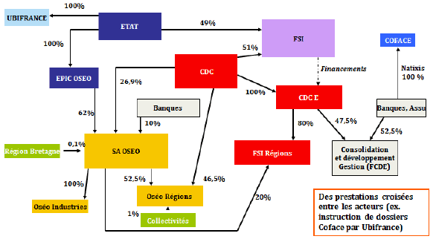
INFORMATION, COMMUNICATION, TRANSPARENCE : DES ENJEUX-CLES POUR LA LIQUIDITE DE L’INVESTISSEMENT
LE CARNET D’ANNONCES : PLATEFORME UNIQUE DE NÉGOCIATION POUR LES ACTIONS D’ENTREPRISES NON COTÉES, ET MINI-BOURSE PROPRE À CHAQUE ENTREPRISE
L
a liquidité réduite de l’investissement dans des sociétés non cotées en bourse trouve notamment son origine dans le faible niveau d’information généralement disponible pour l’actionnaire. Peu ou mal, voire pas du tout informé par l’entreprise de ses activités, de ses réalisations et de ses résultats financiers, l’investisseur est dès lors peu enclin à s’intéresser à son investissement; ni à la progression de sa valorisation.
Fondé il y a 40 ans, le cabinet CIIB a introduit en bourse, en tant que Listing Sponsor, plus de 50 entreprises. Il est notamment à l’origine du second marché, devenu par la suite Euronext Access. Sensibilisé aux difficultés que rencontrent les entreprises, notamment non cotées, pour renforcer leurs fonds propres, assoir leur notoriété, se valoriser régulièrement, et assurer des échanges sur leur capital, le cabinet a développé une plateforme en ligne d’achat et de vente d’actions non cotées qui répond à ces problématiques.
Les investisseurs deviennent actionnaires en direct au capital, sans montant minimum de souscription. Les frais de courtage et les droits de garde sont pris en charge par l’entreprise. Outre l’ingénierie juridique et financière, l’analyse, la communication et le back-office titres, CiiB est à même d’accompagner l’entreprise et ses actionnaires jusqu’à l’introduction en bourse sur un marché réglementé d’Euronext ou un SMNO (Système Multilatéral de Négociation Organisée), tel qu’Euronext Growth ou Access.
Pour finir, l’investissement en direct au capital de sociétés non cotées demeure rare : les plateformes de financement participatif permettent de souscrire au capital d’un véhicule qui n’est souvent qu’une holding spécialement créée pour l’opération. Les sociétés de gestion de portefeuille (SGP) proposent quant à elles d’investir également dans des projets non-cotés, mais là encore, l’investisseur devra passer par le véhicule créé par la société de gestion, SICAV (Société d’Investissement à Capital Variable) ou FCP (Fonds Commun de Placement).
3

Slide 5
L
a pérennité et le développement de la plateforme d’échange Carnet d’Annonces sont conditionnés à une analyse préalable qui doit valider le potentiel de création de valeur pour les actionnaires, et donc une sélection rigoureuse des projets et des entreprises, qui, pour bénéficier des avantages de la plateforme (renforcement des fonds propres, back-office titres, valorisation financière, ingénierie juridique et financière) doivent en contrepartie s’astreindre à respecter un niveau de transparence et d’information important et à communiquer régulièrement avec leurs actionnaires, notamment sur leurs résultats. À l’heure actuelle, seule une trentaine de projets ont été retenus.
LA FORMATION AU SERVICE DU DEVELOPPEMENT DES ENTREPRISES ET DE LEURS ACTIONNAIRES INDIVUELS
L’arrivée de millions d’actionnaires individuels au capital de PME et de PMI cotées a poussé, dès les années 80, CIIB à proposer aussi bien aux épargnants qu’aux chefs d’entreprises et aux professionnels de l’investissement un panel de formations en finance d’entreprise, axées sur l’ensemble des sujets liés à l’ouverture du capital d’une entreprise à un cercle plus large que ses seuls fondateurs. De l’ouverture du capital à l’introduction en bourse, de la valorisation à la communication, du back-office titres aux relations avec les investisseurs et les actionnaires, en passant par l’ingénierie juridique et financière, CIIB dispense des formations qui peuvent faire l’objet d’une prise en charge financière à 100% au titre du droit à la formation. Le cabinet s’ouvre désormais à des modes de financement innovants, tels que les ICO (Initial Coin Offering) et les STO (Security Token Offering).
L’information délivrée par la société utilisatrice d’un Carnet d’Annonces peut faire l’objet d’un contrôle par l’Association Love Money Security, qui vise à renforcer la confiance, l’information, et la protection des actionnaires minoritaires. Le Code de Déontologie de l’association est directement inspiré par les règles édictées par l’AMF (Autorité des Marchés Financiers)
La plateforme développée et opérée par CiiB a été labellisée par le Pôle de Compétitivité Mondial Finance Innovation pour son caractère innovant dans l’écosystème boursier et financier.
4

Slide 6
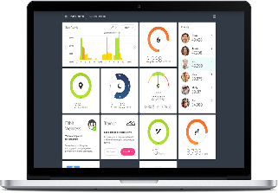
LE CARNET D’ANNONCES, UNE SOLUTION UNIQUE POUR LES ENTREPRISES DE CROISSANCE NON COTEES
# POUR L’ACTIONNAIRE :
Une plateforme en ligne permettant l’achat et la vente d’actions et de titres de sociétés non cotées en direct, de gré à gré
Un investissement en direct, sans intermédiaire, sans droits de garde ni frais de courtage*
Des titres éligibles aux avantages fiscaux (IR-PME, PEA, PEA-PME)
Une protection et une défense des intérêts des actionnaires minoritaires
(* pour les actionnaires choisissant la forme de détention nominative )
# POUR L’ENTREPRISE :
Une mini-bourse propre à l’entreprise
Permettant des opérations de financement en fonds propres par augmentations de capital suite à cession d’actions ou création d’actions nouvelles
Un outil de valorisation permanente de l’entreprise
Une tenue du registre des actionnaires
Un outil d’acclimatation à l’introduction en bourse
Un levier de notoriété pour l’entreprise et son modèle
Un moyen de fidéliser son écosystème : clients, salariés, fournisseurs, partenaires…
5

Slide 7
3 QUESTIONS À DIDIER SALWA, DIRECTEUR GÉNÉRAL DE CIIB
« La croissance associée à la pérennité de l’entreprise est le gage d’un investissement durable et responsable. »
1. Pouvez-vous nous présenter CIIB et les Carnets d’Annonces ?
intégration du registre des actionnaires. Le profil doit être celui d’une entreprise ayant un potentiel de croissance de son activité et de ses résultats. Cette croissance doit être associée à la pérennité, qui est le gage pour l’actionnaire d’un investissement durable et responsable. Une fois ces diligences accomplies, l’entreprise met ainsi à la disposition des actionnaires et investisseurs, existants et potentiels, une mini-bourse en ligne accessible depuis son site internet comprenant une banque d’informations financières complète, un formulaire de passage d’annonces dont le fonctionnement est calqué sur celui du carnet d’ordres des actions cotées sur un marché réglementé ou organisé par Euronext, et d’un historique des échanges et donc de la valorisation de l’entreprise.
DS : Fondé en 1980 par Jean SALWA, le cabinet s’est rapidement développé à la faveur de l’arrivée des actionnaires individuels sur les marchés financiers et du développement des bourses régionales, qui ont permis à des centaines de PME et de PMI de financer leurs investissements et de préparer leur croissance en recourant au marché. La fermeture de ces bourses régionales et le mouvement de « bancarisation » de la bourse qui s’en est suivi a provoqué l’asséchement d’une source de financement importante pour de nombreuses entreprises, et nous poussé à développer une solution adaptée pour des entreprises de croissance non cotées en bourse, leur permettant de trouver des investisseurs en ouvrant leur capital, et de s’acclimater à la cotation en bourse en respectant des obligations d’information et de communication financière minimales, en nous confiant la tenue et le back-office de leur registre d’actionnaires, en assurant un début de liquidité sur leurs titres, et en acceptant la valorisation faite par le marché. C’est ainsi qu’ont été mis en place les premiers Carnets d’Annonces.
3. Et pour l’actionnaire et l’investisseur, quels sont les avantages ?
DS : Le « Private Equity », c’est-à-dire l’investissement dans des entreprises non cotées est aujourd’hui un monde réservé aux sociétés de gestion de portefeuille, aux établissements bancaires et financiers et aux asset managers. Alors que la situation actuelle d’endettement massif des entreprises invite à mettre l’accent sur le renforcement de leurs fonds propres, en drainant notamment une partie de l’épargne vers le financement des investissements, les Carnets d’Annonces permettent aux particuliers, lorsqu’ils deviennent actionnaires en direct au capital d’une entreprise ayant un Carnet d’Annonces, de bénéficier d’un outil de liquidité unique et d’un écosystème de confiance proche de celui de la bourse, tout en finançant l’économie réelle.
2. Quelles sont, pour l’entreprise, les conditions à remplir pour avoir son Carnet d’Annonces ? Comment fonctionnent concrètement un Carnet d’Annonces pour l’entreprise qui choisit la solution ?
DS : La mise en place d’un Carnet d’Annonces nécessite l’accomplissement d’un certain nombre de diligences pour s’assurer que le capital de l’entreprise se prête bien à la solution : libre négociabilité, forme juridique, mise en conformité des statuts, établissement de la documentation,
6

Slide 10
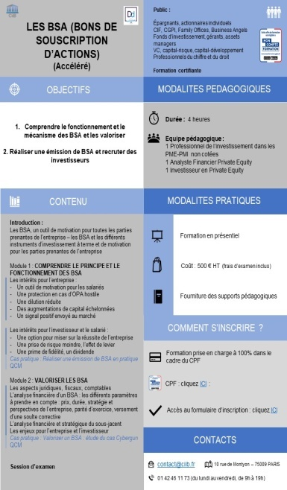
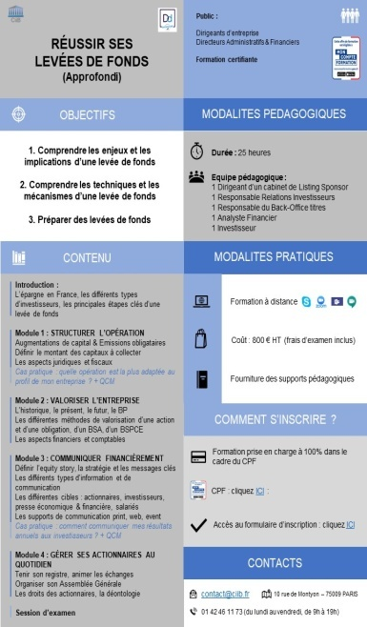
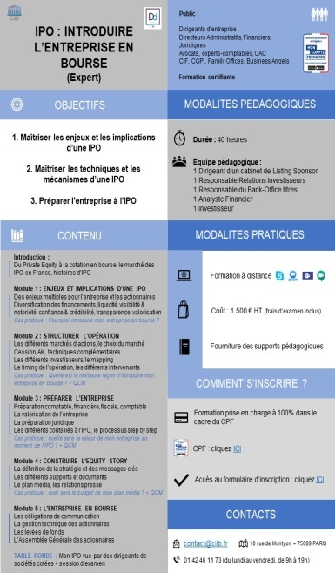
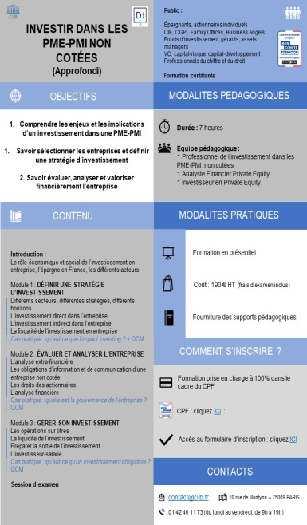
UNE OFFRE DE FORMATION COMPLEMENTAIRE À NOS LETTRES
Nos formations permettent aux particuliers, aux actionnaires, investisseurs, CGP, CGPI, Family Offices, professionnels du chiffre et du droit, CEO, CFO, gérants d’aborder et d’approfondir l’ensemble des sujets liés au financement et à l’investissement dans des entreprises, cotées en bourse ou non. Les formations peuvent se faire en présentiel ou à distance, et sont toutes éligibles au CPF (Compte Personnel Formation) et aux dispositifs OPCA/OPCO, permettant ainsi une prise en charge financière à 100% au titre du droit à la formation.
# Investir dans les actions cotées et non cotées en bourse
# Investir dans le non-coté / le Private Equity
# Préparer l’introduction en bourse de l’entreprise
# Financer le développement de son entreprise grâce aux Carnets d’Annonces
# Maîtriser l’analyse technique & graphique
# Maîtriser l’analyse financière & fondamentale
# Investir dans les crypto-monnaies
# Mettre en place un plan d’actionnariat salarié, des bons de souscription d’actions
# Optimiser et dynamiser sa cotation sur Euronext
# Investir en bourse
7

Slide 11
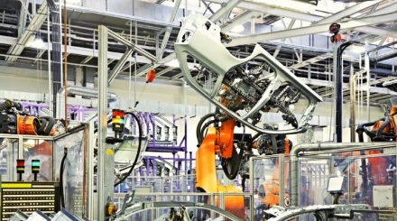
https://www.action-future.com/
http://infobrandtrade.com/
Retrouvez tous nos magazines, lettres d’informations et produits d’entreprises :
action-future.com et stocks-future.com (english)
croissanceinvestissement.com //agro-mundi.com patrimoinemarches.com // prestigetraditions.com // Art Trends.com
8

